Slide 1
Knjižnica Građevinskog fakulteta Osijek Pretraživanje knjižničnog kataloga
0.7 Knjižnica
Radno vrijeme: 7:30 – 18:30

Slide 2
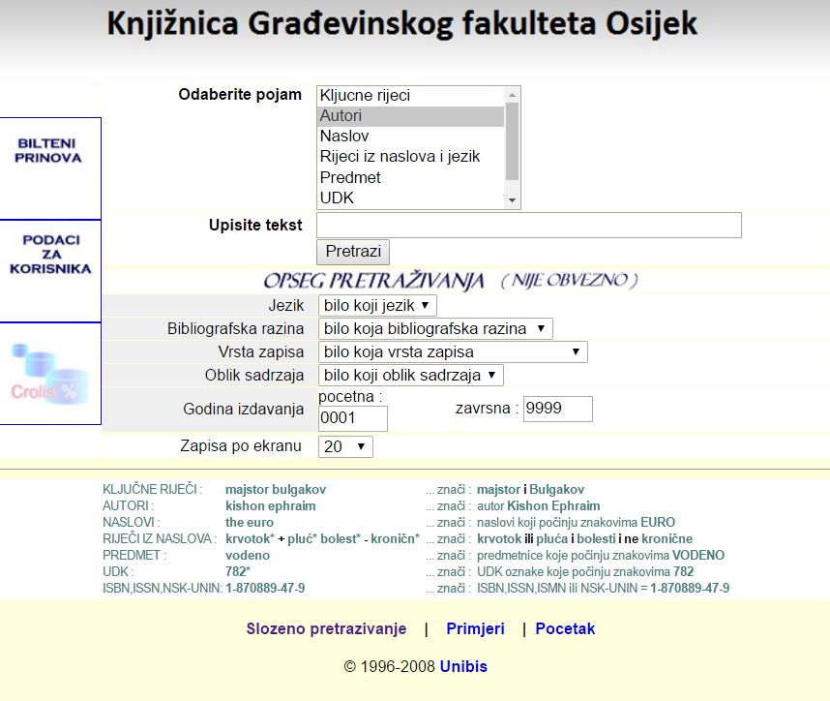
Katalog - Integrirani knjižnični sustav CROLIST http://161.53.208.100/lb04/search.html
popis građe koju posjeduje knjižnica

Slide 3
Pretraživanje
najvažniji parametri pretraživanja:
Ključne riječi
Autor
Naslov
Riječi iz naslova i jezik
Predmet

Slide 4
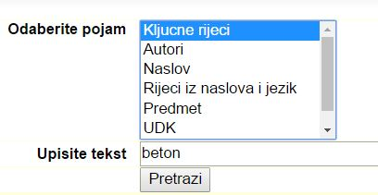
Ključne riječi
Ključna riječ: BETON

Slide 6
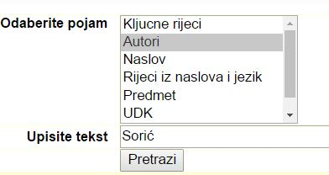
Autor
Autor: SORIĆ

Slide 7
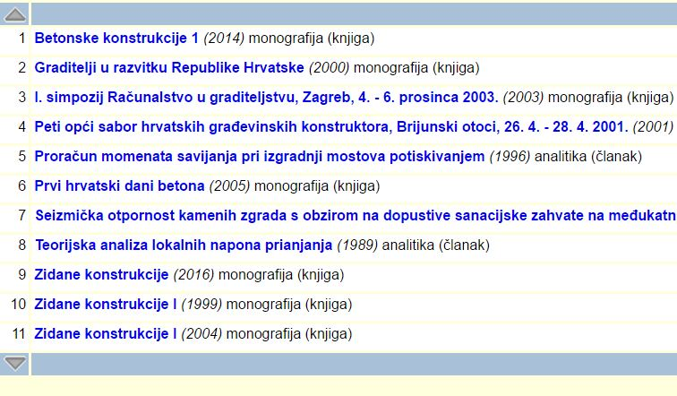

Slide 8
Rezultat pretraživanja

Slide 9
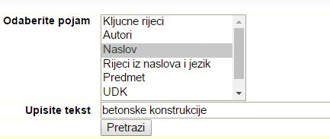
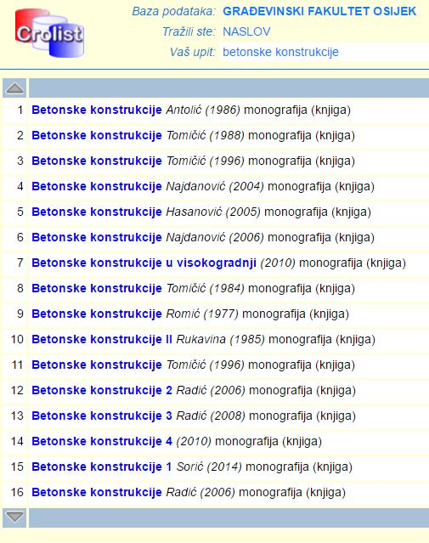
Naslov
Naslov: BETONSKE KONSTRUKCIJE

Slide 10
Rezultat pretraživanja

Slide 11
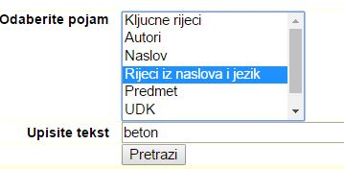
Riječi iz naslova i jezik
Riječi iz naslova i jezik: BETON

Slide 12
Rezultat pretraživanja

Slide 13
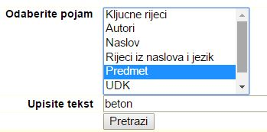
Predmet
Predmet: BETON

Slide 14
Knjižničar odnosno katalogizator dodjeljuje oznaku s obzirom na njen sadržaj, što se u pretraživanju naziva PREDMET ili PREDMETNICA

Slide 15
Knjige u svescima (dijelovima)
2 vrste:
svezak ima naslov
svezak nema naslov

Slide 16
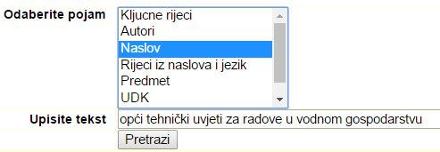
Svezak ima naslov
Naslov: OPĆI TEHNIČKI UVJETI ZA RADOVE U VODNOM GOSPODARSTVU

Slide 17
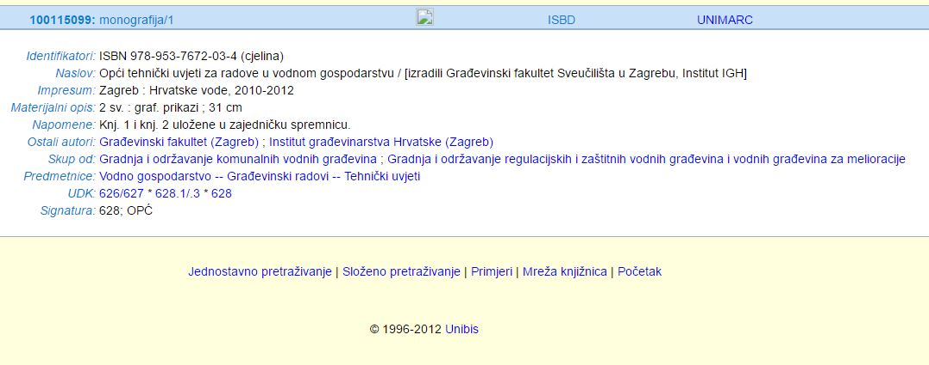
Rezultat pretraživanja

Slide 18
Rezultat pretraživanja

Slide 19
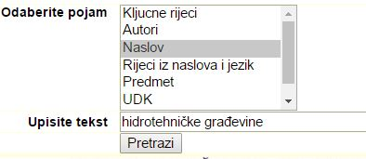
Svezak nema naslov
Naslov: HIDROTEHNIČKE GRAĐEVINE

Slide 20
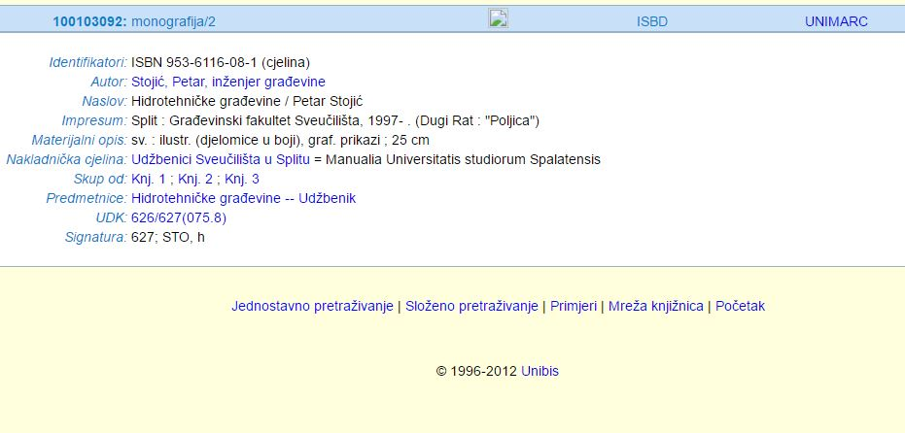
Rezultat pretraživanja

Slide 21
Rezultat pretraživanja

Slide 22
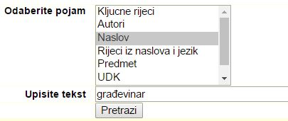
Časopisi
Naslov: GRAĐEVINAR

